Slide 2
3 圆柱与圆锥
2.圆锥 第1课时 圆锥的认识

Slide 4
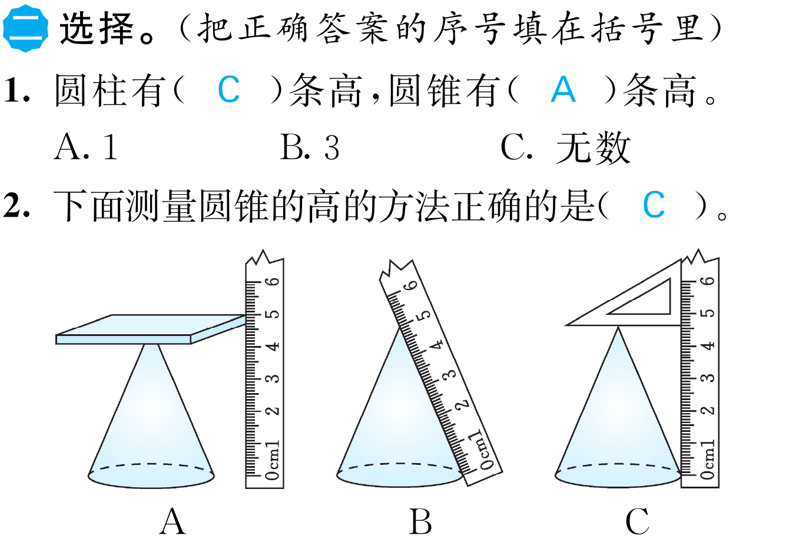

Slide 5
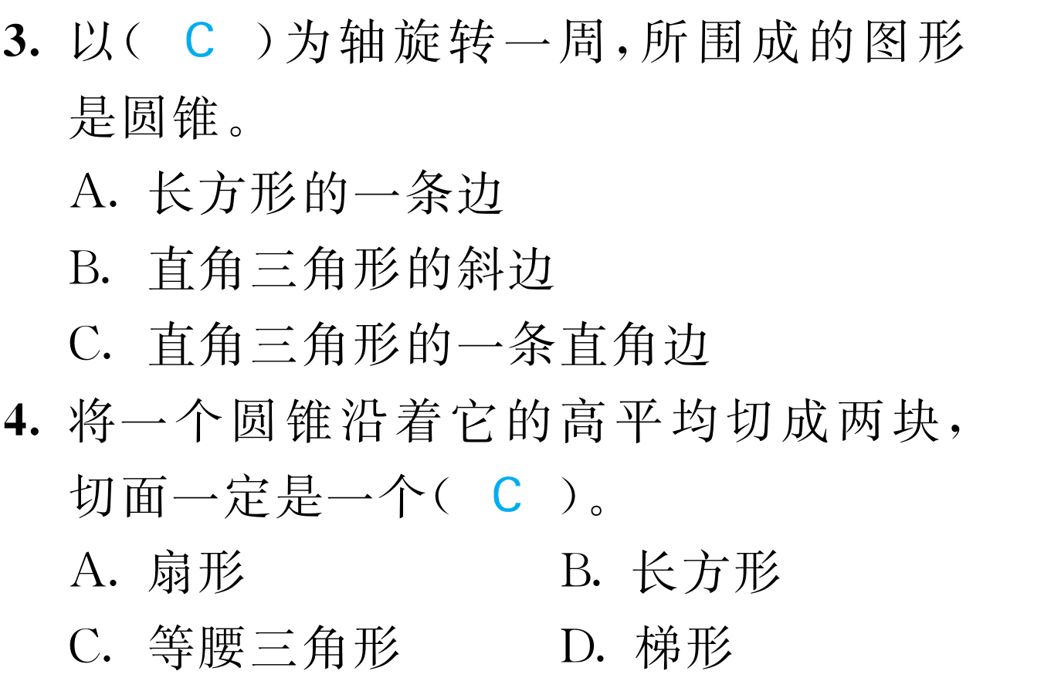

Slide 7
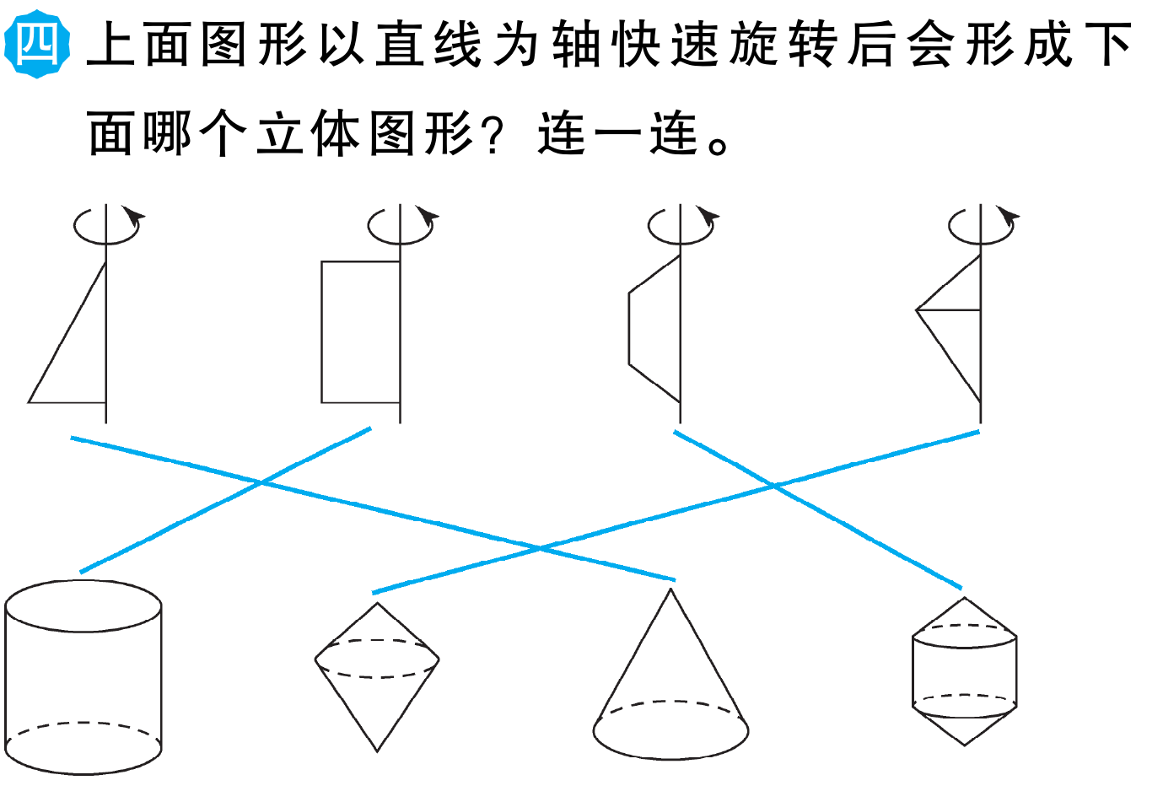

Slide 8
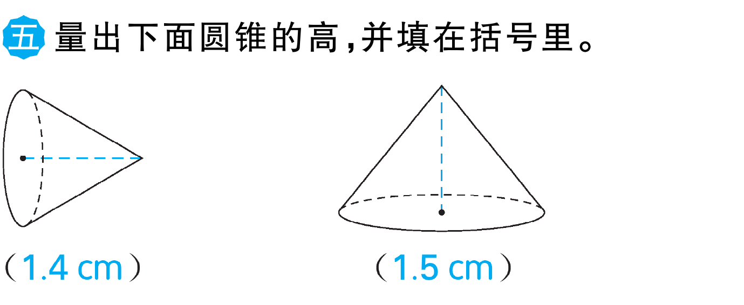

Slide 9
